Slide 1

数据仓库与数据挖掘
龙 军
jlong@csu.edu.cn 18673197878
计算机学院数据科学与工程系
2018-2019-1

Slide 2
第 5 章 数据挖掘基础

Slide 3
第 5 章 数据挖掘基础
5.1 数据挖掘的兴起
5.1.1 数据挖掘的发展历程
5.1.2 数据挖掘的概述
5.1.3 大规模数据挖掘
5.2 数据挖掘的任务
5.3 数据挖掘的流程

Slide 4
5.1.1 数据挖掘的发展历程
随着数据库技术的不断完善，数据搜集技术的不断进步，人们搜集存储的数据越来越多，管理和利用变得越发困难，并且各大行业对数据的要求也越来越高。于是数据挖掘技术应运而生
数据挖掘的演变过程可分为四个阶段：
数据搜集阶段
数据访问阶段
数据仓库决策支持阶段
数据挖掘阶段

Slide 5
5.1.1 数据挖掘的发展历程
数据搜集阶段：20世纪60年代以前，随着计算机技术的发展，加上磁带和磁盘的广泛应用，出现了两家著名的厂家IBM和CDC，但当时的产品主要为使用者提供历史性的、静态的数据信息。在这阶段，人们对知识性数据进行的工作主要是搜集、存储，因而被称为数据搜集阶段。
数据访问阶段：20世纪80年代，随着当时数据库技术的发展，人们开始建立关系数据库，利用结构化语言与ODBC技术实现了对数据的记录和整理，为使用者提供历史性的、动态的数据信息，这也意味着进入了数据访问阶段。

Slide 6
5.1.1 数据挖掘的发展历程
数据仓库和决策支持阶段：到20世纪90年代，随着计算机技术的快速发展，联机分析处理（OLAP）等技术的逐渐成熟，在多维数据库和数据仓库等技术的支持下，已经可以实现在各种层次上为使用者提供回溯的、动态的数据信息。这一阶段被称为数据仓库和决策支持阶段。
数据挖掘阶段：20世纪90年代以后，在高级算法、海量数据库和多处理计算机的支持下，Pilot、IBM和SGI等公司的产品已经能够根据现有数据为使用者提供预测性的信息。进入数据挖掘阶段。

Slide 7
5.1.2 数据挖掘的概述
数据挖掘定义
从大量的数据中提取人们所感兴趣的、事先不知道的、隐含在数据中的有用的信息和知识的过程。
数据挖掘的定义包括以下几种含义
数据源必须是真实的、大量的、
发现的是用户感兴趣的知识
发现的知识要可接受、可理解、可运用
数据挖掘是一个交叉性学科
包含数据库系统、统计学、机器学习、可视化技术和信息科学等。

Slide 8
5.1.2 数据挖掘的概述
与数据挖掘相关的概念
数据库中的知识发现(KDD):指所有从源数据中发掘模式或联系的方法，用以描述整个数据挖掘的过程。

Slide 9
5.1.2 数据挖掘的概述
数据挖掘与数据库中的知识发现(KDD)异同
知识发现(KDD)
输出的是规则
数据挖掘
输出的是模型，是KDD过程的一个步骤
共同点
两种方法输入的都是学习集
目的都是使数据挖掘过程变得更加自动化

Slide 10
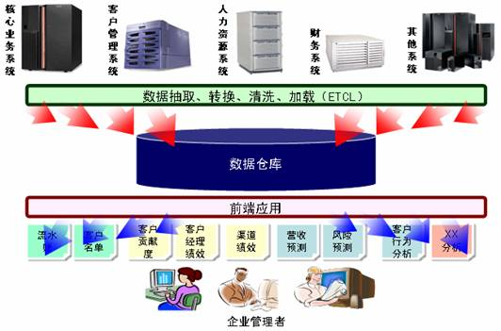
5.1.2 数据挖掘的概述
数据挖掘与数据仓库密不可分
数据仓库是一种解决方案，是对原始的操作数据进行各种处理并转换成有用信息的处理过程。

Slide 11
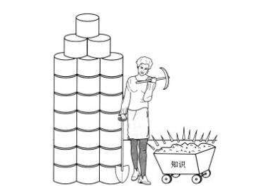
5.1.2 数据挖掘的概述
数据挖掘与数据仓库之间的关系
从数据仓库中挖掘出对决策有用的信息和知识，是建立数据仓库最大的目的。而如何从数据仓库中挖掘出有用的数据，则是数据挖掘的研究重点，二者的本质和过程是有区别的。
数据仓库是数据挖掘的一种数据源，数据挖掘是数据仓库的一个应用

Slide 12

5.1.3 大规模数据挖掘
2009年，甲型H1N1流感在全球爆发传播，为了发现和控制疫情，各国政府和卫生相关部门付出了巨大努力，但得到的数据仍然滞后一两周，而Google对人们的搜索的历史记录进行处理，进行数据挖掘，建立合理的数学模型后，得到的预测结果与官方的数据相关性高达97%，能够立刻判断出流感是从哪里传播出来的，没有一两周的滞后。
在此期间，Google处理了5000万条历史记录、4.5亿个不同的数学模型。

Slide 13

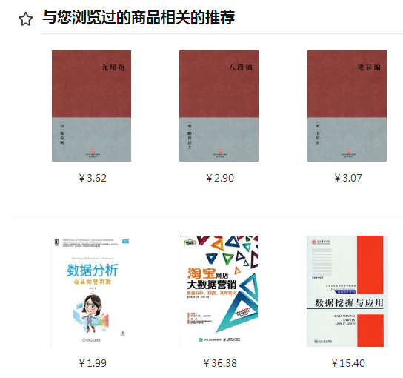
5.1.3 大规模数据挖掘
如今，网上购物已成为大部分人的消费趋势与习惯，而大家在网上购物时，经常会收到系统做出的个性化推荐。
比如：亚马逊会推荐你可能喜欢看的图书，淘宝会根据你的购物和浏览记录推荐你可能感兴趣的商品。
所有这些推荐结果都来自于各式各样的推荐系统，它们依靠计算机算法运行，根据顾客的浏览、搜索、下单和喜好，进行数据挖掘，为顾客选择他们可能会喜欢、有可能会购买的商品，从而增加潜在的销售。

Slide 14
5.1.3 大规模数据挖掘
数据是知识的源泉。但并不意味着拥有了数据便拥有了知识。由于数据的爆炸性增长，为了发现数据背后隐藏着的有用的知识，就必须进行大规模数据挖掘。

Slide 15
第 5 章 数据挖掘基础
5.1 数据挖掘的兴起
5.2 数据挖掘的任务
5.2.1 关联规则
5.2.2 聚类分析
5.2.3 分类分析
5.2.4 回归分析
5.2.5 相关分析
5.2.6 异常检测
5.3 数据挖掘的流程

Slide 16
5.2.1 关联规则
去超市购买东西时，我们经常会一起购买多种商品，有些商品的关联是非常明显的，比如铅笔和作业本，所以它们经常被放在同一货架上。但有些商品的关联规则却不那么显而易见，但这种关联一定是隐藏在大量的销售数据中。
关联的定义
如果两个或多个变量的值之间存在着某种规律性，则称之为关联。
关联分析利用关联规则进行数据挖掘，发现隐藏在大型数据集中的令人感兴趣的联系

Slide 17
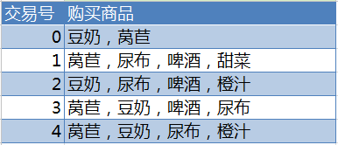
5.2.1 关联规则
你能发现下面的销售数据中的关联规则吗？
尿布 → 啤酒
尿布 → 豆奶
...

Slide 18
5.2.1 关联规则
典型的关联规则算法
Apriori算法
FP-Growth算法
Uspan算法
HusMaR算法
…

Slide 19
5.2.2 聚类分析
聚类的定义
聚类是按照某个特定标准把一个数据集分割成不同的类，使得类内相似性尽可能地大，同时类间的区别性也尽可能地大。直观地看，最终形成的每个聚类，在空间上应该是一个相对稠密的区域。
聚类是对记录分组，把相似的记录放在一个聚类里。

Slide 20
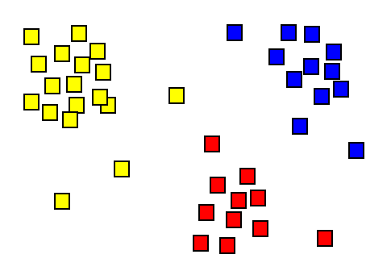
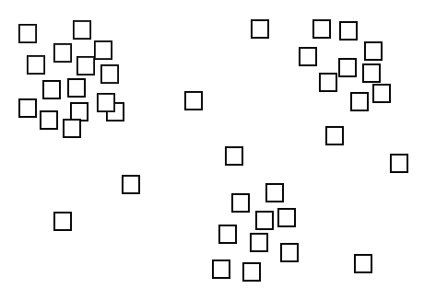
5.2.2 聚类分析
聚类分析解决的是事物分组的问题，目的是将类似的事物放在一起。
例如，对学生进行分组的过程就可以称为聚类
聚类
算法

Slide 21
5.2.2 聚类分析
聚类方法主要包括划分聚类、层次聚类、基于密度的聚类等；
划分聚类最为常见，一般用距离来度量对象之间的相似性，典型的是欧氏距离；距离越大，则相似性越小，反之亦然；
聚类通常作为数据挖掘的第一步。

Slide 22
5.2.3 分类分析
分类是解决“这是什么?”的问题，分类所承担的任务就如同回答小孩子的问题“这是一只船”，“这是一棵树”等。
分类的定义
就是指基于一个可以预测的属性把数据分成多个类别。每个类别都有一组属性，该属性与其他任何类别的属性都不相同。

Slide 23
5.2.3 分类分析
例如，邮件系统接收到一封陌生邮件时，算法能识别出该邮件是否是垃圾邮件。聚类能将一堆邮件分成两组，但不知道哪组是垃圾邮件，然而分类算法却可以识别出哪组是垃圾文件。
正常邮件
分类
算法
邮件
垃圾邮件

Slide 24
5.2.3 分类分析
分类就是构造一个分类函数(分类模型)，把具有某些特征的数据项映射到某个给定的类别上。该过程由两步构成。
模型创建：通过对训练数据集的学习来建立分类模型。
模型使用：使用分类模型对测试数据和新的数据进行分类
其中的训练数据集是带有类标号的，也就是说在分类之前，要划分的类别是已经确定的。通常分类模型是以分类规则、决策树或数学表达式的形式给出。

Slide 25
5.2.3 分类分析
典型的分类算法
决策树算法
ID3算法
C4.5算法
…

Slide 26
5.2.4 回归分析
回归分析的定义
回归分析是研究一个变量与其他变量之间的依存关系，并用数学模型进行模拟，目的在于根据已知的变量的值，估计、预测因变量的总体平均值。它是根据试验观测的数据，寻找变量之间被随机性掩盖了的相互依存的关系，然后用确定的函数关系去近似代替比较复杂的相关关系。

Slide 27
5.2.4 回归分析
回归分析需要遵循以下步骤：首先根据研究问题的要求建立回归模型，然后根据样本观测值对回归模型参数进行估计，进而求得回归方程，对回归方程、参数估计值进行显著性检验。并从影响因变量的自变量中判断哪些显著，哪些不显著。最后在利用回归方程进行预测。
回归分析方法被广泛地用于解释市场占有率、销售额、品牌偏好及市场营销效果。把两个或两个以上定距或定比例的数量关系用函数形式表示出来，就是回归分析要解决的问题

Slide 28
5.2.4 回归分析
典型的回归分析方法
线性回归
逻辑回归
…

Slide 29
5.2.5 相关分析
变量之间的相关关系有两种。确定型关系和不确定型关系。确定型关系就是函数关系，不确定型关系就是无法用具体的公式进行表达的关系。如，人的身高与体重之间的关系。
相关分析的定义
相关分析就是研究变量之间不确定型关系的统计方法。

Slide 30
5.2.5 相关分析
典型的相关分析方法
图表相关分析（折线图及散点图）
协方差分析
…

Slide 31
5.2.6 异常检测
异常检测的定义
异常检测就是寻找与大部分对象都不相同的对象，该对象的存在偏离常理。异常检测有时也称偏差检测，因为异常对象的属性值与期望的属性值之间存在较大的偏差。
异常检测的目标是发现与大部分其他对象不同的对象。通常，异常对象被称作离群点，因为在数据的散布图中，它们远离其他数据点。

Slide 32
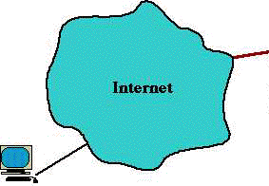
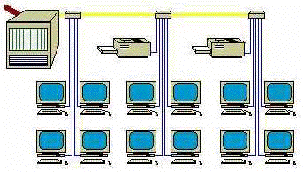
5.2.6 异常检测
从正常的行为中检测有意义的异常
应用:
信用卡欺诈检测
网络侵扰检测

Slide 33
5.2.6 异常检测
典型的异常检测方法
基于模型的技术
基于邻近度的技术
基于密度的技术

Slide 34
第 5 章 数据挖掘基础
5.1 数据挖掘的兴起
5.2 数据挖掘的任务
5.3 数据挖掘的流程
5.3.1 数据挖掘对象
5.3.2 数据挖掘分类
5.3.3 知识发现的过程

Slide 35
5.3.1 数据挖掘对象
结构化数据
关系数据库
数据仓库
非结构化数据
文本数据
图像和视频数据
web数据

Slide 36
5.3.1 数据挖掘对象
关系数据库
数据库中数据的特点如下：
1) 数据动态性、2) 数据的不完全性、3) 噪声数据、4) 数据类型不一致、5) 异构性、6) 数据冗余性、7) 数据稀疏性
由于数据库中的数据具有以上特点，使其在挖掘过程中难以直接使用，因此在进行数据挖掘以前必须对数据进行预处理。

Slide 37
5.3.1 数据挖掘对象
数据仓库
数据仓库的特点如下：
1) 面向主题、2) 集成的数据、3) 稳定的、4) 反映历史变化的
高质量的挖掘结果依赖于高质量的数据，数据仓库为数据挖掘准备了良好的数据源，因此，数据仓库是数据挖掘的最佳环境。

Slide 38
5.3.1 数据挖掘对象
文本数据
文本是以文字串的形式表示的数据文件，文本数据库所记载的内容均为文字，这些文字并不一定是简单的关键词，而是长句子，甚至是段落和全文。文本数据库多数为非结构化的，也有些是半结构化的。

Slide 39
5.3.1 数据挖掘对象
图像和视频数据
图像、音频、视频数据是典型的多媒体数据。
多媒体数据广泛存在于生活、医学、军事、娱乐等领域。
目前，对于多媒体数据的挖掘主要有特征提取、基于内容的相似检索等。

Slide 40
5.3.1 数据挖掘对象
Web数据
随着Internet的发展和普及、网站数目的迅速增长，Web数据挖掘已经成为当下又一个新课题。Web包含了丰富和动态的超链接信息，以及Web页面的访问和使用信息，这为数据挖掘提供了丰富的资源。Web挖掘就是从Web文档和Web活动中抽取感兴趣的，潜在的有用模式和隐藏信息。

Slide 41
5.3.2 数据挖掘分类
数据挖掘技术的多样性，导致数据挖掘系统的多样性。数据挖掘可分为以下几类：
根据数据库类型分类
根据数据挖掘对象分类
根据数据挖掘任务分类
根据数据挖掘方法和技术分类

Slide 42
5.3.2 数据挖掘分类
关系数据挖掘，模糊数据挖掘，历史数据挖掘，空间数据挖掘等
数据库数据挖掘，文本数据挖掘，多媒体数据挖掘，Web数据挖掘等
按数据库类型分类
01
02
按数据挖掘对象分类
按数据挖掘任务分类
03
04
按数据挖掘方法和技术分类
关联规则挖掘，聚类数据挖掘，分类数据挖掘，偏差分析挖掘等
归纳学习类数据挖掘，仿生物技术类数据挖掘，公式发现类数据挖掘，统计分析类数据挖掘，

Slide 43
5.3.3 知识发现的过程
数据挖掘是一个反复迭代的人机交互处理过程。该过程需要经历多个步骤，并且很多决策需要由用户提供。
知识发现是数据挖掘的一种更广义说法，该过程可以简单地定义为从数据集中识别出有效的、新颖的、潜在有用的，以及最终可理解的模式的高级处理过程。数据挖掘仅仅是知识发现过程的一个步骤。

Slide 44
5.3.3 知识发现的过程
知识发现过程可以细分为七个部分
问题的理解和定义
相关数据的收集和提取
数据探索和清理
数据转换
算法选择
数据挖掘
结果的解释和评价

Slide 45
5.3.3 知识发现的过程
问题的理解和定义
数据挖掘人员与领域专家合作，对问题进行全面的分析，以确定可能的解决途径和对学习结果的评测方法。
相关数据的收集和提取
数据的抽取与集成是知识发现的关键性工作。从现有的数据中，确定哪些数据是与本次数据分析任务相关。根据挖掘目标，从原始数据中选择相关的数据集，通过高效的抽取工具将数据从不同数据源中抽取出来。

Slide 46
5.3.3 知识发现的过程
数据探索和清理
数据集存在“脏”数据，这些“脏“数据的数据质量非常差。我们需要先对数据进行清洗，将数据转换为干净数据。
数据转换
对数据进行再加工。主要包括选择相关的属性子集并剔除冗余属性、根据知识发现任务对数据进行采样以减少学习量以及对数据的表述方式进行转换以适于学习算法等。为了使数据与任务达到最佳的匹配。这个步骤可能反复多次。

Slide 47
5.3.3 知识发现的过程
算法选择
使用合适的数据挖掘算法完成数据分析。首先保证实现挖掘目标数据的功能。这些功能方法包括概念描述、分类、聚类、关联规则。其次选择合适的模式搜索算法，这包括模型和参数的确定。
数据挖掘
根据选定的数据挖掘算法对经过处理后的数据进行模式提取。

Slide 48
5.3.3 知识发现的过程
结果的解释和评价
根据用户最终的决策目的对数据挖掘发现的模式进行评价，将有用的模式或描述有用模式的数据用可视化技术展示给用户，让用户能够对模型结果做出解释，同时评价模式的有效性。如果结果不能令决策者满意，需要重复以上数据挖掘的过程。

